Slide 1
Görüntü İşleme Yöntemleri Kullanılarak Kiraz Meyvesinin Sınıflandırılması

Slide 2
Giriş
Dünya meyve ticaretinde belirli standartlara göre sınıflandırılmış kaliteli ürünler tercih edilmektedir.
Sınıflandırma işlemi insanlar ve makinalar ile gerçekleştirilebilmektedir ancak ürünlerdeki şekilsel farklılıklar ve insanlardan kaynaklanan hatalar nedeniyle verimli bir sınıflandırma yapılamamaktadır.
Yapılan çalışmada, ülkemizde yaygın olarak yetiştirilen ve önemli ihracat ürünlerinden biri olan kiraz meyvesinin, Matlab R2013a programı kullanılarak büyüklüklerine göre sınıflandırılması amaçlanmıştır.

Slide 3
Görüntü İşleme
Görüntü işleme, görüntüyü dijital form haline getirerek spesifik görüntü elde etmek yada yazılımsal olarak görüntü üzerinde istenilen sonucu elde etmek için kullanılan bir yöntemdir.
Görüntü işlemeyi matrisler üzerinde yapılan işlemler bütünü şeklinde de tanımlayabiliriz. Resimler çeşitli renklerin bir araya geldiği karelerden oluşmaktadır. Halbuki resimi en küçük parçalarına böldüğümüzde pixsel adını verdiğimiz matrislerden oluştuğunu görmekteyiz.

Slide 4
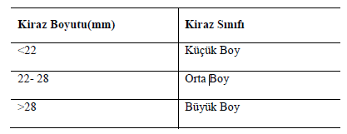
Uygulama
Yapılan çalışmada ülkemizde yaygın olarak yetiştirilen kiraz meyvesi ele alınmıştır.
Tablo da belirtilen boyutlara göre, sınıflandırılacak olan kirazların hangi sınıfa dahil oldukları gösterilmiştir.
Yapılan çalışmada, görüntüsü alınan kirazların Tablo da belirlenen standartlara göre Matlab programı ile sınıflandırılması yapılmıştır. Kiraz meyvesinin sınıflandırılması yapılmıştır.

Slide 5
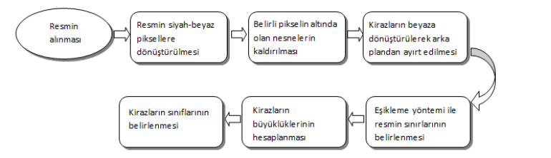
Kiraz meyvesinin sınıflandırılması için gerekli olan işlem adımları aşağıdaki Şekil de gösterilmiştir.

Slide 6
İşlenmiş olarak sisteme yüklenen resim siyah-beyaz piksellere dönüştürülmektedir.
Resim siyah-beyaz piksellere dönüştürülüp ters çevirme işlemi uygulandıktan sonra resimde bulunan belirli boyutun altındaki gürültü olarak tabir edilen nesneler kaldırılmıştır.

Slide 7
Araştırma Sonuçları ve Tartışma
Sınırları belirlenen kirazlar belirli işlemlerden geçirildikten sonra kirazlara ait alan bilgileri hesaplanmıştır.
Hesaplanan alan verileri boyut standartlarına göre değerlendirilmiş ve değerlendirme sonucunda kirazlar boyutlarına göre sınıflandırılmıştır.
Aşağıdaki Şekil de kirazların boyutlarına göre sınıflandırılmış hali gösterilmiştir.

Slide 8
Sonuç
Yapılan çalışmada, Ülkemizde yaygın olarak yetiştirilen ve en önemli ihracat ürünlerinden birisi olan kiraz meyvesinin klasik sınıflandırma yöntemleri yerine görüntü işleme teknikleri ile sınıflandırılması sağlanmıştır.
Bu sayede önemli ihracat ürünlerinden biri olan kiraz meyvesinin uluslararası standartlara uygun olarak tasnif edilmesi sağlanacak ve ülke ekonomisine katkısı daha da arttırılacaktır.
Yapılan çalışma ile farklı büyüklükteki meyveler sistem tarafından başarılı bir şekilde değerlendirilerek sınıflandırılmıştır.
Görüntü işleme yöntemleri ile kiraz meyvesinin sınıflandırılması üzerine yapılmış bu çalışma, diğer çalışmalar içinde bir örnek teşkil edecektir.

Slide 9
Bahadır Osman Doğan
02205076033

